Slide 1
2372 Удалённый стенд для работы с ПЛИС на базе одноплатного компьютера
НИУ ВШЭ Московский институт электроники и математики им. А.Н. Тихонова
Москва 2026
Подготовили:
Югов А.С., Иевлев Н.Е., Филиппов И.С., Раков Б.С.
Белых М.С., Волков В.О., Хранцкевич С.С., Гольцев Н.С.
Руководитель:
Американов Александр Александрович

Slide 2
Участники проекта
МИЭМ НИУ ВШЭ
Удалённый стенд для работы с ПЛИС
Участники проекта
Югов Александр
стажёр-инженер
Иевлев Николай
стажёр-инженер
Филиппов Иван
стажёр-инженер
Раков Богдан
разработчик ПО
Белых Максим
разработчик ПО
Волков Владимир
разработчик встраиваемых систем
Хранцкевич Сергей
стажёр
Гольцев Никита
веб-программист

Slide 3
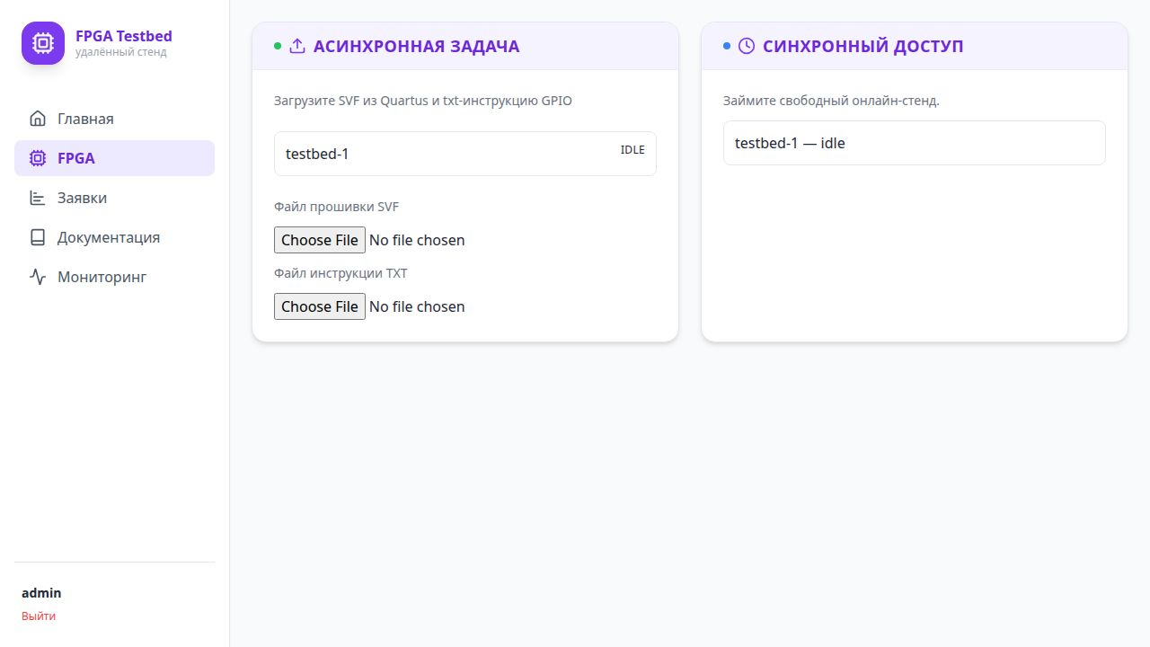
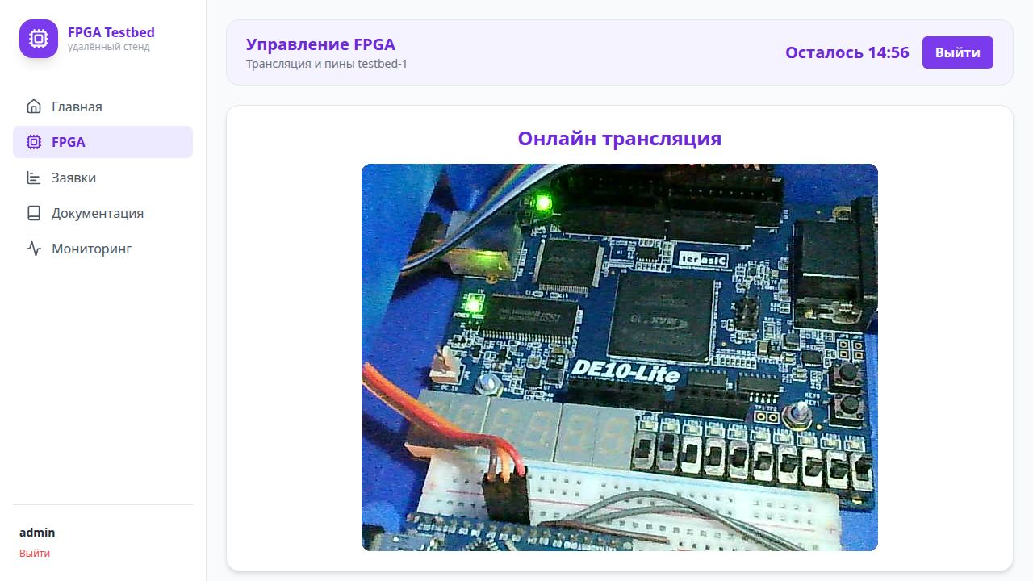
МИЭМ НИУ ВШЭ
Удалённый стенд для работы с ПЛИС
Зачем нужен проект
Проблема учебной лаборатории:
— физические платы DE10-Lite ограничены по количеству и требуют очного доступа;
— ПК-стенд через удалённый рабочий стол занимает место, потребляет больше энергии и даёт общий рабочий стол;
— прежняя веб-реализация подтвердила идею, но была трудной в развёртывании и сопровождении.
Смысл проекта 2372 — не «ещё один стенд», а эксплуатационная версия: самостоятельная установка, администрирование, понятные пользовательские сценарии и документация.
Notes:
Валерия

Slide 4
Цель проекта
МИЭМ НИУ ВШЭ
Удалённый стенд для работы с ПЛИС
Цель проекта
Цель: довести удалённый FPGA-стенд до состояния, пригодного для эксплуатации в лаборатории САПР МИЭМ.
Задачи:
1. Перенести аппаратную ячейку на Raspberry Pi без обязательного лабораторного ПК.
2. Реализовать сервер учёта пользователей, стендов, заявок, сессий и прав доступа.
3. Реализовать агент оборудования для OpenOCD, USB-Blaster, камеры и GPIO.
4. Добавить администрирование, журналы, диагностику и режим имитации.
5. Подготовить воспроизводимую установку, примеры DE10-Lite и комплект документации.
Notes:
Валерия

Slide 5
Этапы решения задачи
МИЭМ НИУ ВШЭ
Удалённый стенд для работы с ПЛИС
Этапы решения задачи
1. Проанализирована прежняя реализация и сценарии лабораторных работ.
2. Сформирована архитектура «сервер — агент — аппаратная ячейка».
3. Реализованы сервер Django, API и интерфейс React.
4. Реализован агент Raspberry Pi для OpenOCD, GPIO и видеозаписи.
5. Добавлены асинхронные заявки и интерактивные сессии.
6. Сделаны установочные сценарии server/install.sh и agent/install.sh.
7. Подготовлены примеры для DE10-Lite.
8. Проведена проверка на реальном оборудовании и оформлена документация.
Notes:
Валерия

Slide 6
Имеющийся задел
МИЭМ НИУ ВШЭ
Удалённый стенд для работы с ПЛИС
Имеющийся задел
Сохраняем:
— идею веб-доступа к реальной ПЛИС;
— разделение пользовательских сессий;
— связку Raspberry Pi, DE10-Lite, камера и GPIO;
— асинхронный и интерактивный режимы.
Переделываем:
— серверную и агентскую части;
— процедуру развёртывания и обновления;
— админ-панель и диагностику;
— документацию пользователя, администратора и разработчика.
Итог: не демонстрационный прототип, а сопровождаемая лабораторная система.
Notes:
Егор

Slide 7
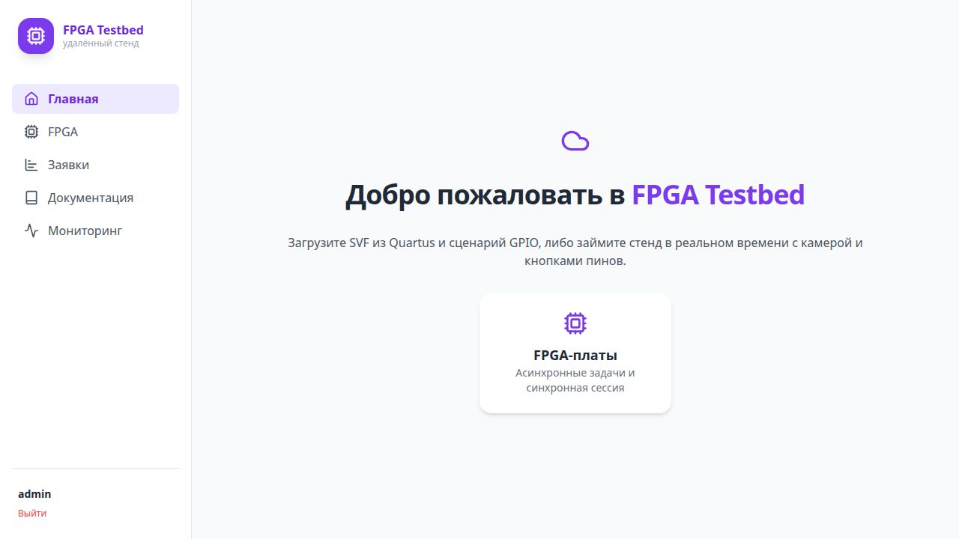
Что стало лучше в версии 2372
МИЭМ НИУ ВШЭ
Удалённый стенд для работы с ПЛИС
Улучшения
1. Развёртывание выполняется сценариями, без ручной настройки окружения.
2. Администратор видит стенды, задания, сессии и диагностические журналы.
3. Пользователи изолированы: одна ячейка не выдаётся двум людям одновременно.
4. Агент сообщает фактическую распиновку GPIO.
5. Для проверки есть Blink, GPIO-тест и режим имитации без платы.
Notes:
Егор

Slide 8
Проектная архитектура стенда
МИЭМ НИУ ВШЭ
Удалённый стенд для работы с ПЛИС
Проектная архитектура стенда
Стенд состоит из веб-приложения, сервера управления и аппаратной ячейки на Raspberry Pi.
Основные компоненты:
— пользовательский браузер;
— Django-сервер и React-интерфейс;
— база данных заданий, сессий и стендов;
— агент Raspberry Pi;
— USB-Blaster, камера и GPIO;
— плата Terasic DE10-Lite.
Сервер управляет очередью и правами доступа, а агент выполняет аппаратные операции рядом с платой.
Notes:
Лера

Slide 9
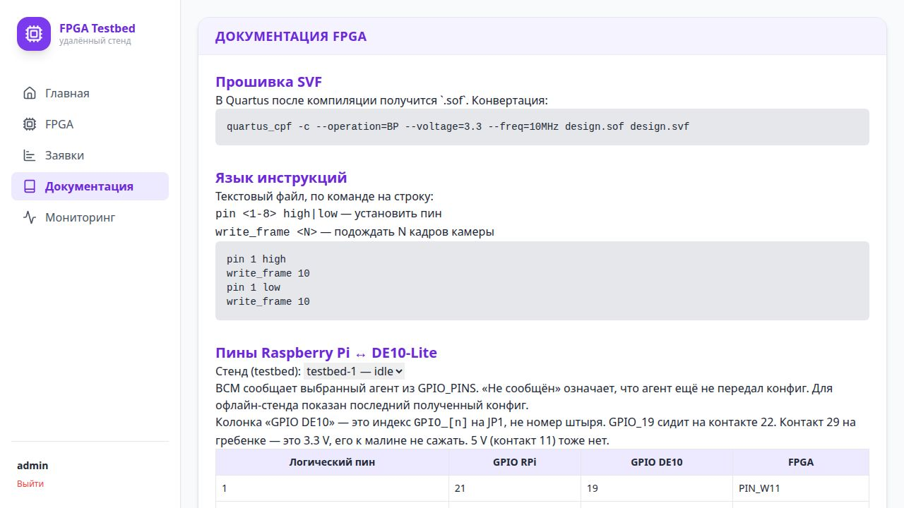
Аппаратная ячейка
МИЭМ НИУ ВШЭ
Удалённый стенд для работы с ПЛИС
Аппаратная ячейка
Аппаратная ячейка стенда включает Raspberry Pi, DE10-Lite, USB-Blaster, USB-камеру и восемь цифровых линий связи.
Raspberry Pi выполняет роль управляющего узла: запускает OpenOCD, передаёт команды GPIO и формирует видеопоток.
Линии GPIO захватываются только на время задания или сессии. После завершения они переводятся во входы без подтяжки, чтобы исключить конфликт с выводами ПЛИС.
Notes:
Егор

Slide 10
Сравнение с предыдущими вариантами
МИЭМ НИУ ВШЭ
Удалённый стенд для работы с ПЛИС
Сравнение
ПК + удалённый рабочий стол:
— быстрый старт, но общий рабочий стол, конфликты пользователей, лишний ПК в лаборатории.
Веб-стенд 2025 года:
— правильная идея веб-доступа, но сложное развёртывание, мало документации, тяжёлое сопровождение.
Решение 2372:
+ изолированные заявки и сессии;
+ админ-панель и журналы;
+ установка сценариями;
+ масштабирование несколькими агентами Raspberry Pi;
+ комплект документации.
Notes:
Лера

Slide 11
Принцип работы
МИЭМ НИУ ВШЭ
Удалённый стенд для работы с ПЛИС
Принцип работы
1. Пользователь входит в веб-интерфейс и выбирает свободный стенд.
2. Для асинхронной задачи загружает файл SVF и сценарий TXT.
3. Сервер создаёт заявку, проверяет доступность стенда и передаёт задачу агенту.
4. Агент программирует DE10-Lite через OpenOCD и выполняет команды GPIO.
5. Камера фиксирует ход выполнения, результат сохраняется в заявке.
6. В интерактивном режиме сервер выдаёт эксклюзивную сессию и не допускает параллельного доступа к той же ячейке.
Notes:
Владимир

Slide 12
Проверка перед запуском
МИЭМ НИУ ВШЭ
Удалённый стенд для работы с ПЛИС
Проверка перед запуском
Перед аппаратным запуском выполняются проверки, которые снижают риск некорректной работы стенда.
Проверяется тип загружаемого файла, синтаксис сценария, доступность выбранной ячейки, права пользователя и состояние агента.
Для GPIO разрешены только команды над восемью логическими линиями. Сервер не хранит собственную таблицу BCM: фактическую распиновку сообщает агент, поэтому интерфейс показывает именно подключение выбранной ячейки.
Notes:
Владимир

Slide 13
Программная архитектура стенда
МИЭМ НИУ ВШЭ
Удалённый стенд для работы с ПЛИС
Программная архитектура стенда
Программная часть включает три ключевых компонента:
Веб-интерфейс — React
авторизация, выбор стенда, загрузка файлов, заявки, результаты, интерактивное управление и документация.
Сервер — Django
учёт пользователей, стендов, заданий, сессий, прав доступа, журналов и API для агента.
Агент оборудования — Python
OpenOCD, USB-Blaster, камера V4L2/ffmpeg, GPIO через lgpio, аппаратный и имитационный режимы.
Интерфейс выбора режима работы стенда
Notes:
Владимир

Slide 14
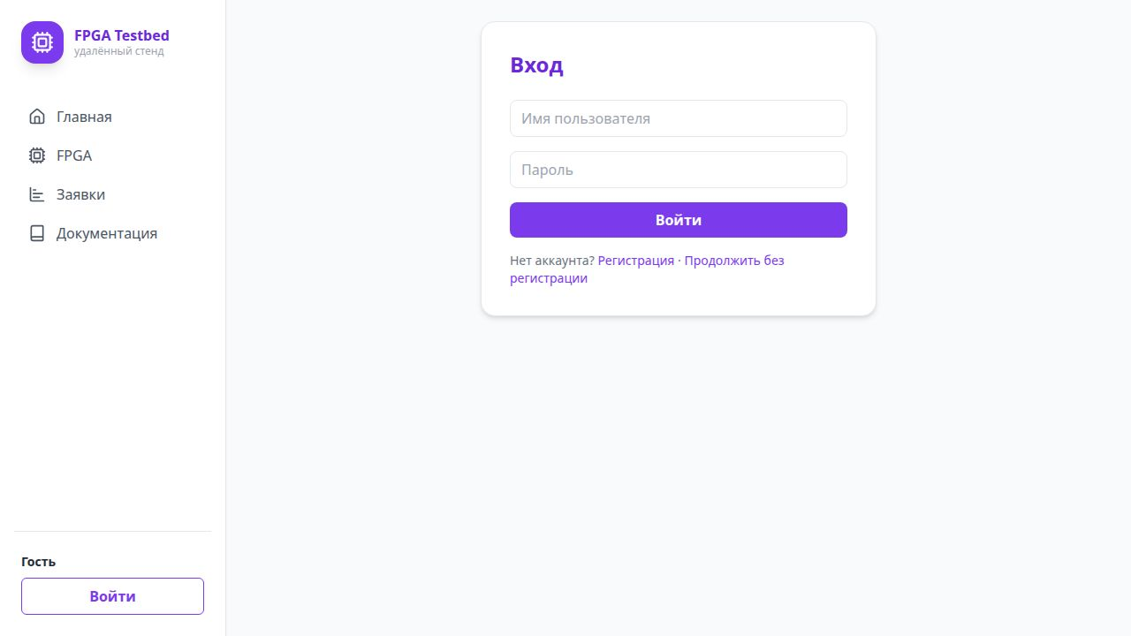
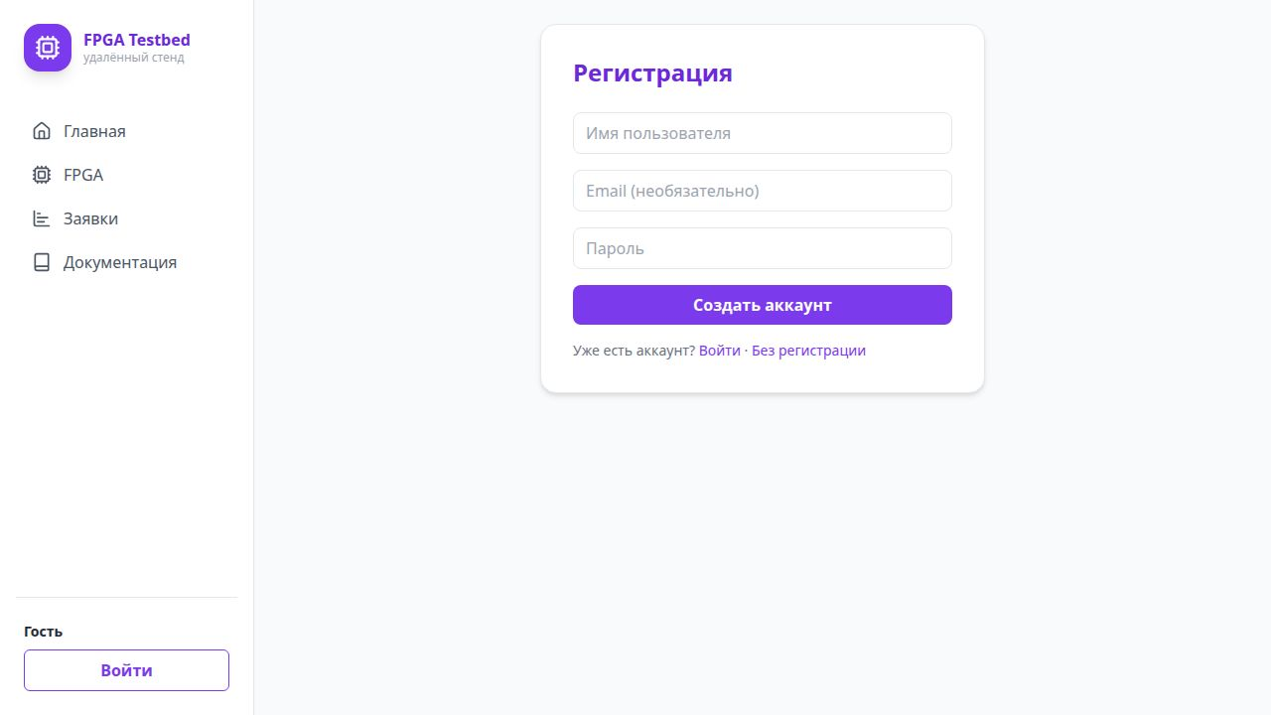
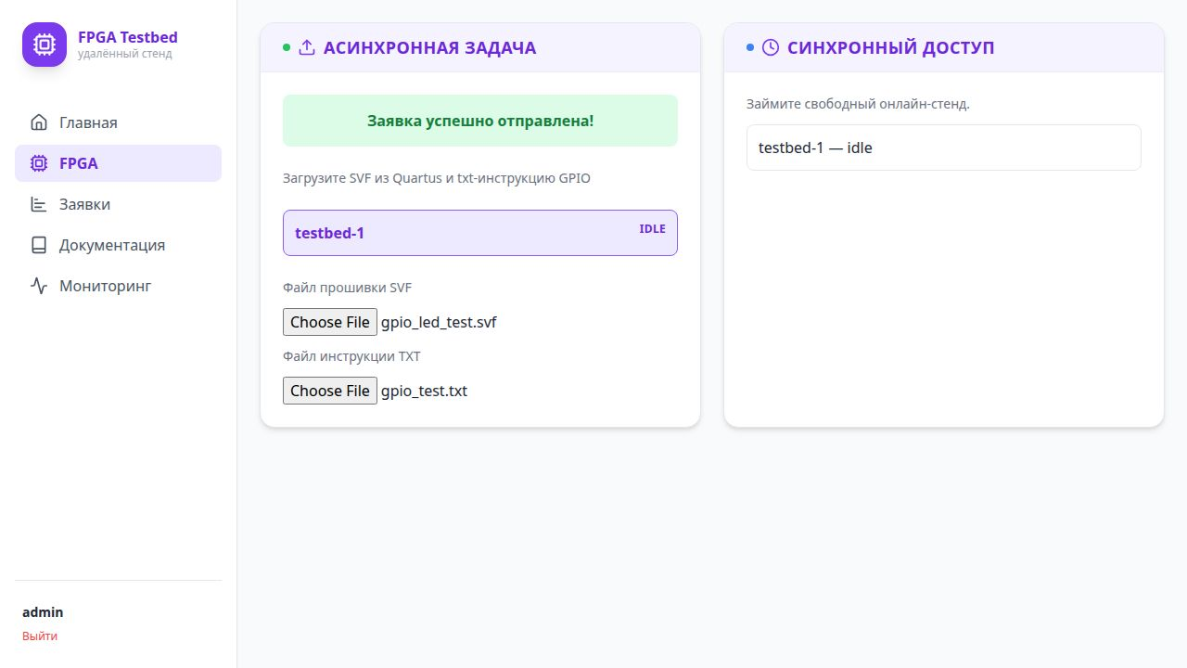
Пользовательский сценарий
МИЭМ НИУ ВШЭ
Удалённый стенд для работы с ПЛИС
Пользовательский сценарий
Пользовательский сценарий:
1) Подготовка:
— скомпилировать проект DE10-Lite в Intel Quartus Prime;
— экспортировать файл .svf из Quartus Programmer;
— подготовить сценарий .txt при асинхронном запуске.
2) Работа со стендом:
— войти в систему или зарегистрироваться;
— выбрать режим работы в разделе FPGA;
— отправить задание либо начать сессию;
— наблюдать видео и получать результат в разделе заявок.
Notes:
Владимир

Slide 15
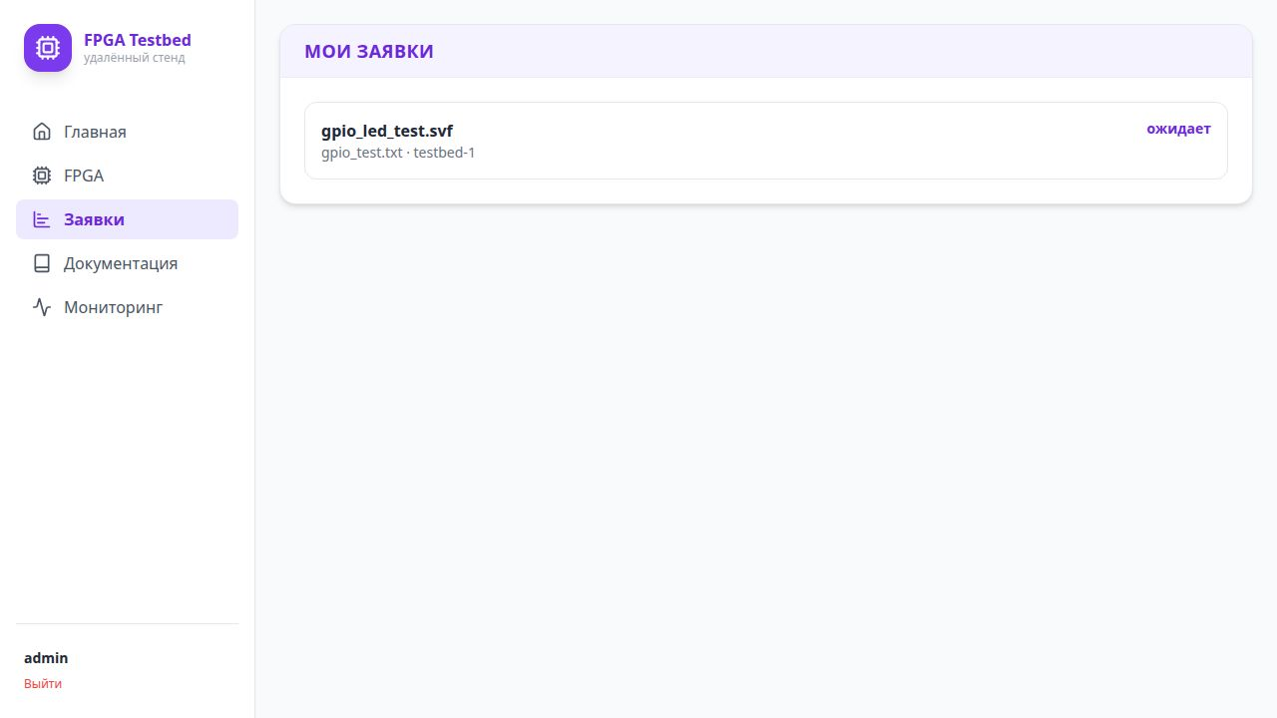
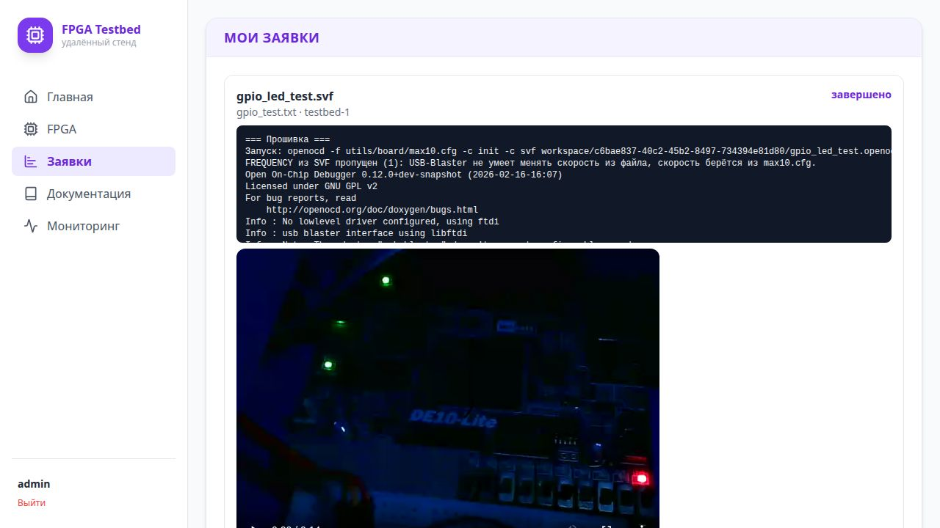
Асинхронные задания
МИЭМ НИУ ВШЭ
Удалённый стенд для работы с ПЛИС
Асинхронные задания
Асинхронное задание проходит состояния waiting, running, completed или error.
Результат включает:
— итоговый статус;
— диагностический журнал;
— файл видеозаписи.
При ошибке пользователь видит причину: недоступность агента, сбой OpenOCD, некорректный SVF-файл или ошибка сценария.
Notes:
Лера

Slide 16
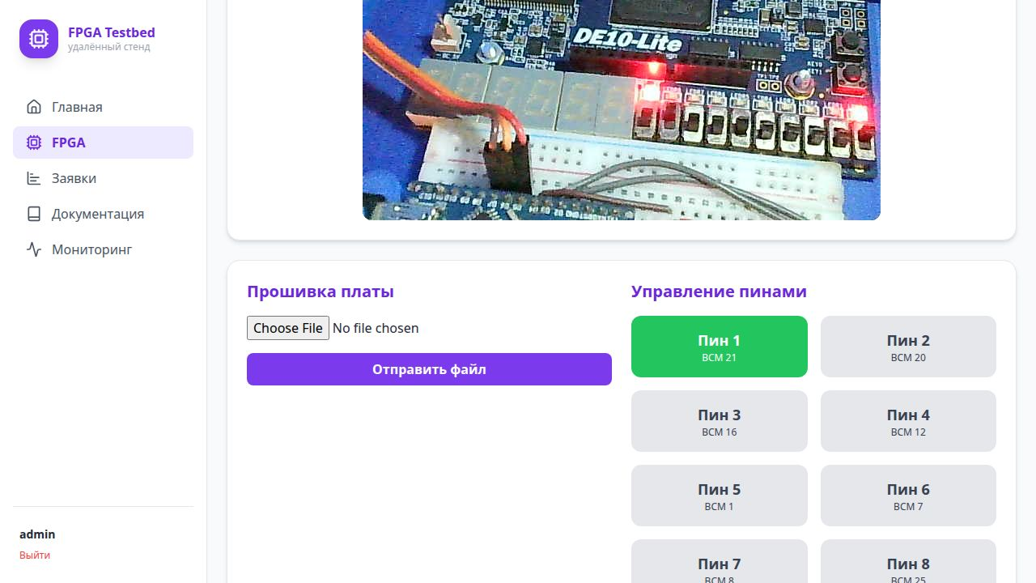
Интерактивная сессия
МИЭМ НИУ ВШЭ
Удалённый стенд для работы с ПЛИС
Интерактивная сессия
Интерактивная сессия предназначена для работы с платой в режиме реального времени.
Особенности:
— стенд блокируется за одним пользователем на время сессии;
— доступно живое видео с камеры;
— можно загрузить новый SVF без завершения сессии;
— каждая из восьми GPIO-линий управляется из интерфейса;
— после завершения линии освобождаются, а стенд снова становится доступным.
Notes:
Лера

Slide 17
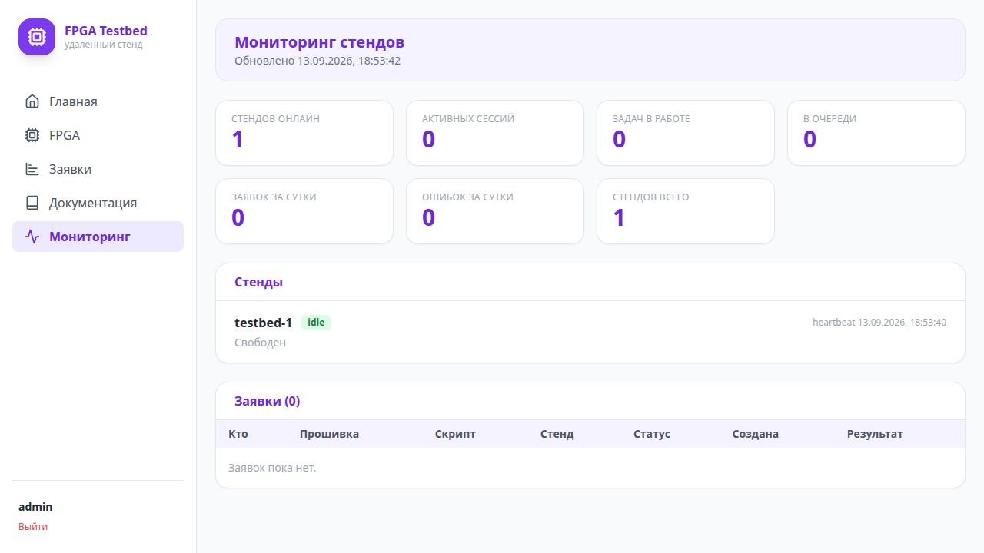
Установка и администрирование
МИЭМ НИУ ВШЭ
Удалённый стенд для работы с ПЛИС
Установка и администрирование
Установка выполняется штатными сценариями:
./server/install.sh
./agent/install.sh --mode hardware
Сценарии создают виртуальные окружения, .env, systemd-службы, секреты и токены. Для аппаратного режима устанавливаются OpenOCD, ffmpeg и python3-lgpio.
Администратор управляет стендами, видит состояние агентов, заявки, сессии и журналы. Для отладки предусмотрен simulation-режим без платы и камеры.
Notes:
Ахмад

Slide 18
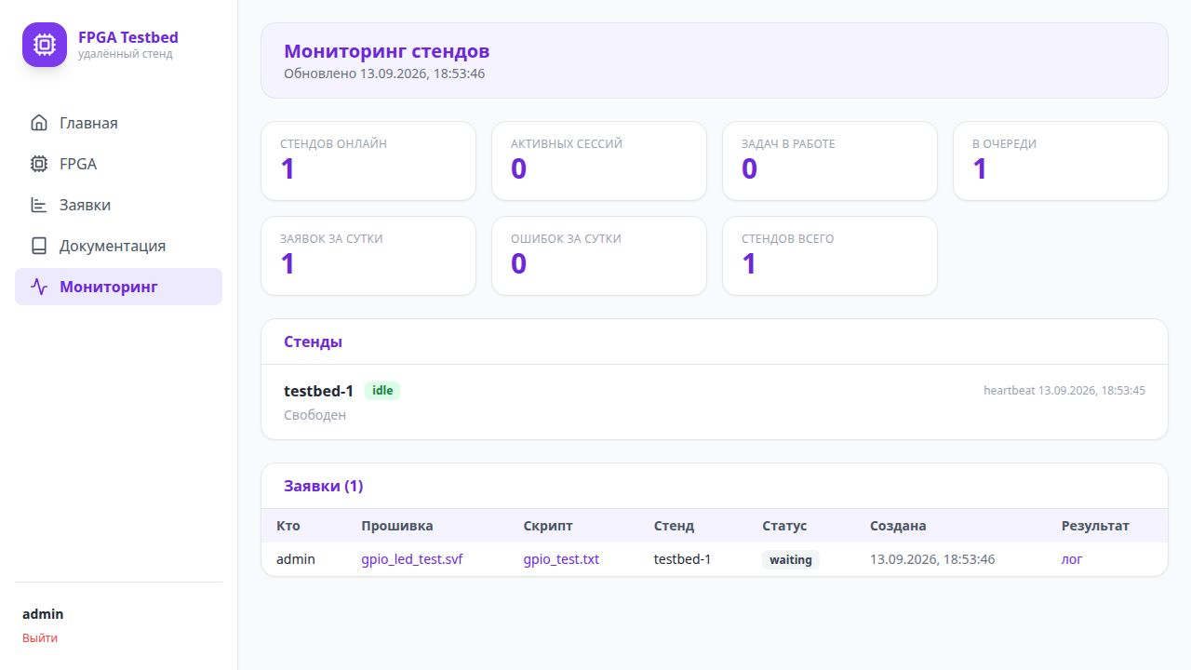
МИЭМ НИУ ВШЭ
Удалённый стенд для работы с ПЛИС
Надёжность и безопасность
Надёжность и безопасность
Для надёжной работы стенда реализованы:
— эксклюзивная выдача аппаратной ячейки одному пользователю;
— состояния offline, idle и busy и регулярные heartbeat-сообщения агента;
— разделение прав обычного пользователя и администратора;
— освобождение GPIO-линий после задания или интерактивной сессии;
— безопасное состояние линий после завершения работы.
Такой подход снижает риск конфликтов между пользователями и упрощает диагностику.
Notes:
Ахмад

Slide 19
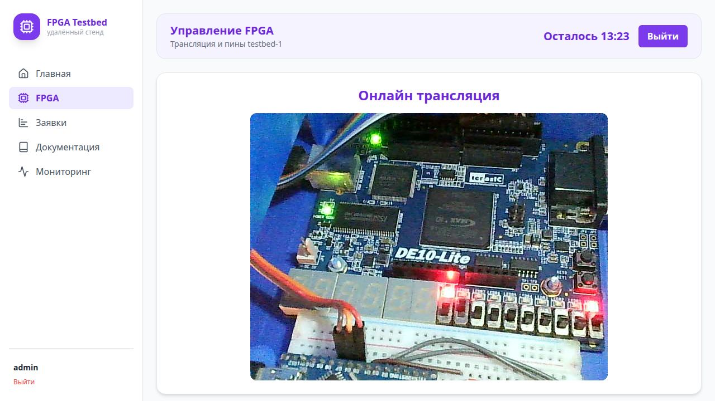
МИЭМ НИУ ВШЭ
Удалённый стенд для работы с ПЛИС
Проверка работоспособности
Проверка работоспособности
Проверены основные сценарии работы:
— загрузка SVF и выполнение асинхронного задания;
— интерактивная сессия с живым видео и управлением GPIO;
— работа администратора с мониторингом стендов и заявок;
— запуск hardware-агента на Raspberry Pi;
— запуск simulation-режима для разработки.
Для воспроизводимой проверки подготовлены Blink и GPIO-test. Отдельно выполнен набор тестов agent/tests: 39 тестов, результат OK.
Проверка на реальном оборудовании
Notes:
Дарья + Анна

Slide 20
Комплект документации
МИЭМ НИУ ВШЭ
Удалённый стенд для работы с ПЛИС
Комплект документации
К защите подготовлены:
— техническое задание;
— отчёт по проектной работе;
— руководство пользователя;
— руководство администратора;
— документация разработчика;
— конструкторская документация.
Документы описывают требования, архитектуру, установку, пользовательские сценарии, расписание и порядок сопровождения стенда.

Slide 21
МИЭМ НИУ ВШЭ
Удалённый стенд для работы с ПЛИС
Выводы
Выводы
В ходе проекта создан программно-аппаратный удалённый стенд для работы с ПЛИС DE10-Lite на базе Raspberry Pi.
Полученный результат:
— веб-доступ к реальной плате через браузер;
— асинхронные задания с видеорезультатом;
— интерактивные сессии с живым видео и управлением GPIO;
— аппаратный и simulation-режимы агента;
— установочные сценарии без ручной настройки окружения;
— примеры Blink и GPIO-test для проверки ячейки.
Дальнейшее развитие: новые платы ПЛИС и дополнительные лабораторные работы.

